Slide 1
Název školy | ZŠ Elementária s.r.o
Adresa školy | Jesenická 11, Plzeň
Číslo projektu | CZ.1.07/1.4.00/21.3312
Číslo DUMu | VY_32_INOVACE_06.43.10.188
Předmět | Zeměpis – 6.ročník
Téma | Horotvorná činnost
Autor | Mgr. Tomáš Starove
Metodický popis (anotace) | Horotvorná činnost, vznik pohoří, sopečné pohoří, vrásové pohoří, kerné pohoří

Slide 2

HOROTVORNÁ ČINNOST

Slide 3
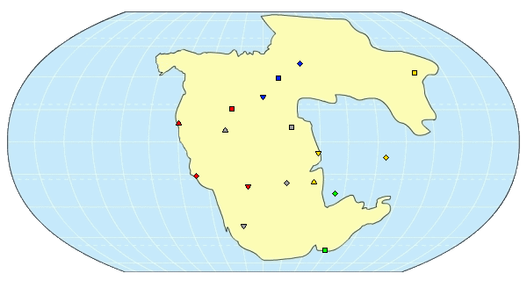
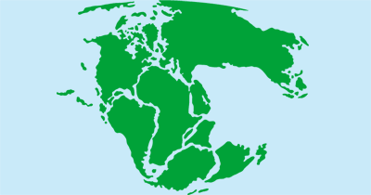
HOROTVORNÁ ČINNOST = OROGENEZE
= činnost Země, při kterém vzniká pohoří
Typy pohoří podle původu:
  A) sopečné
  B) vrásové
  C) kerné

Slide 4
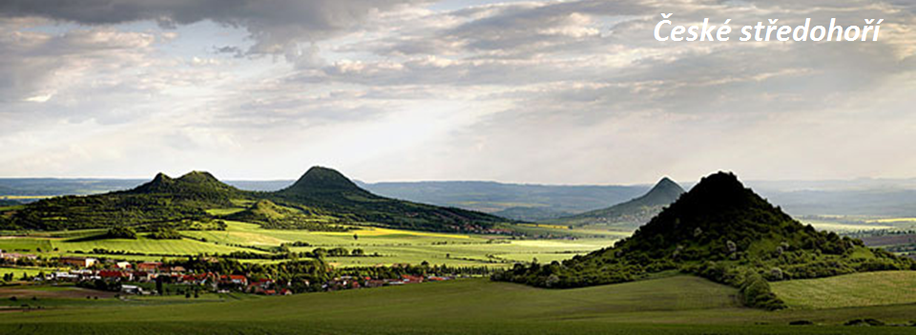
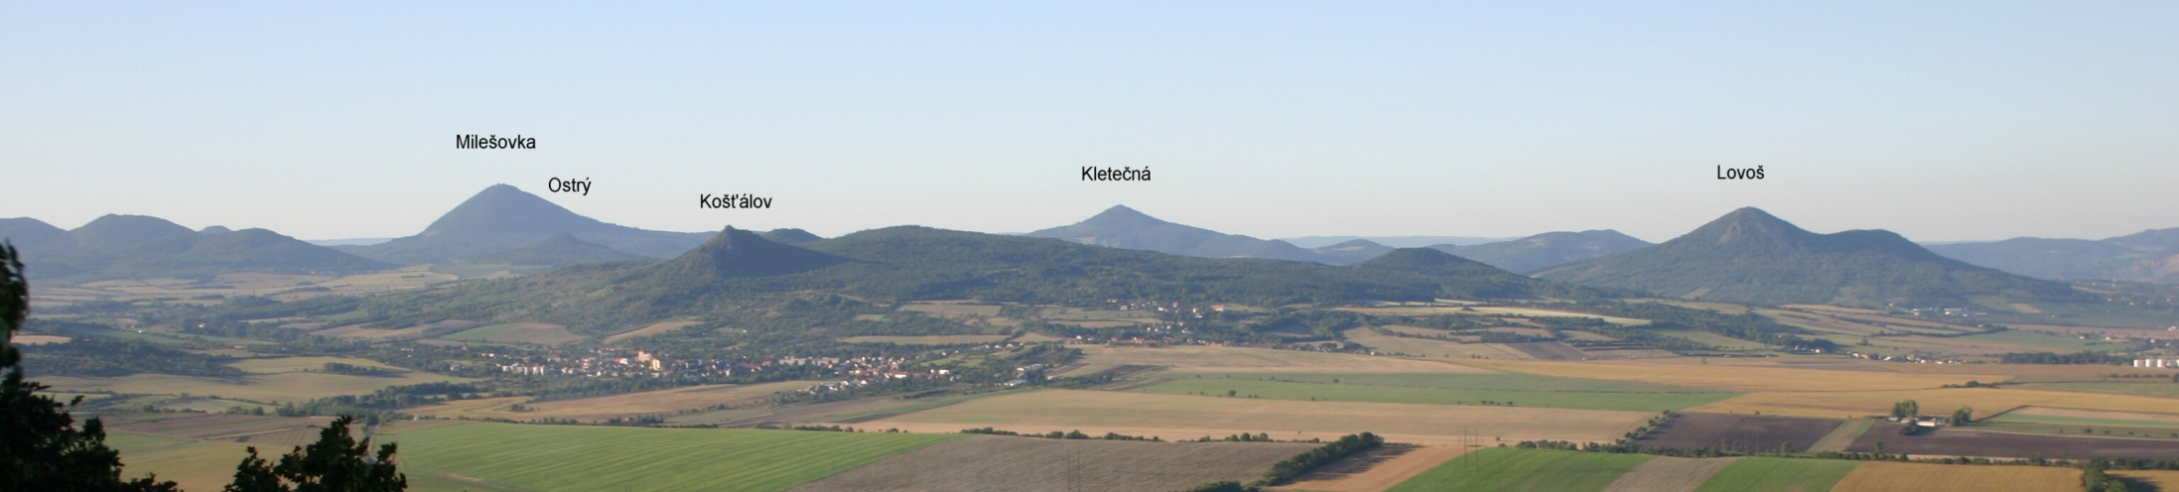
A) Sopečné pohoří
Krajina s kuželovitými horami

Slide 5
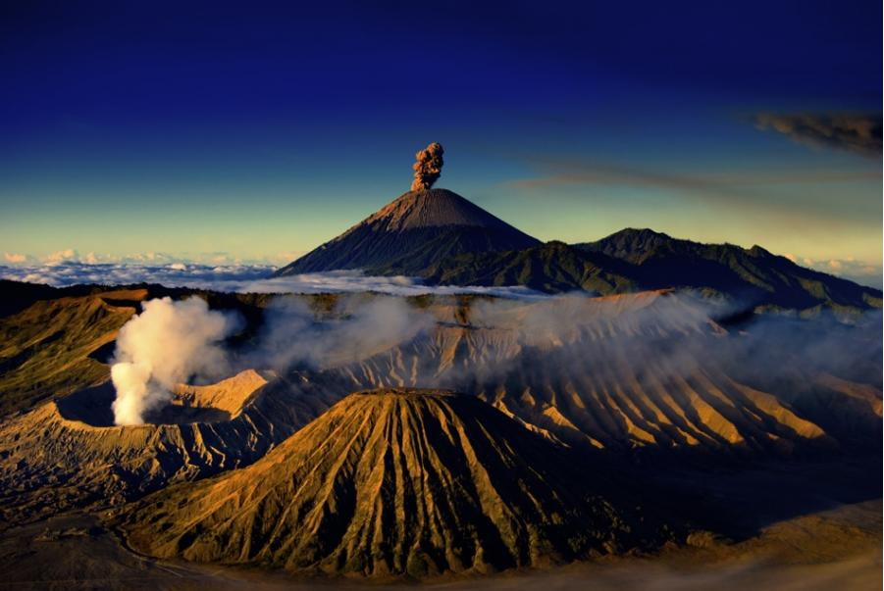
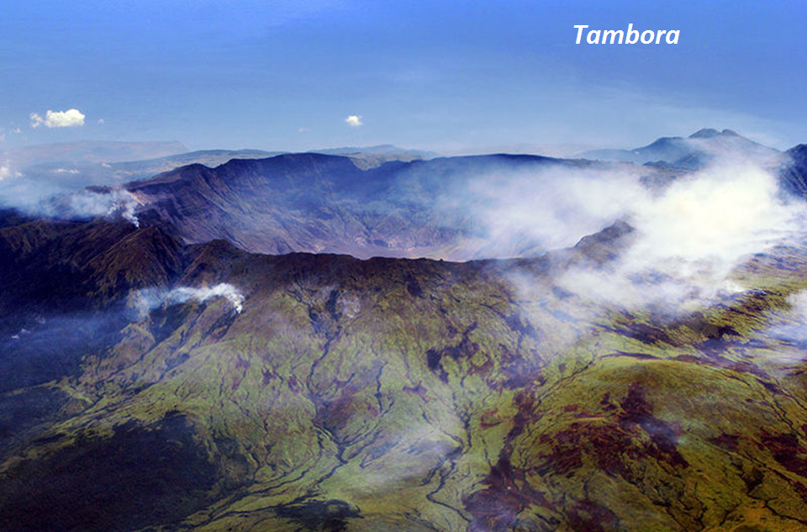

Slide 6
B) Vrásové pohoří
V důsledku bočních tlaků dochází k prohýbání litosférických desek = vrásnění
Vznikají vrásová pohoří – pásovitý charakter (Ural, Himálaj, Kavkaz, Andy…)
Vrásnění
  Alpínsko-himálajské (dodnes některá pohoří rostou – Alpy, Kavkaz, Karpaty, Himálaj)
  Hercynské – vznik České vysočiny (Krkonoše, Šumava, Krušné hory …)

Slide 7
Vznik vrásy

Slide 8
Vrása

Slide 9
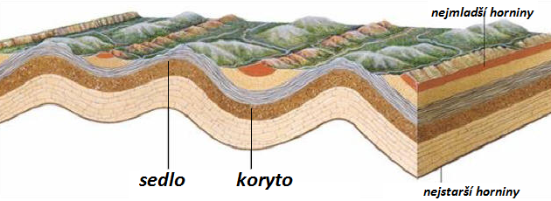

Slide 10
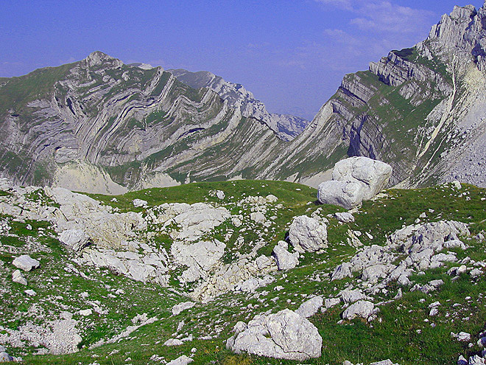
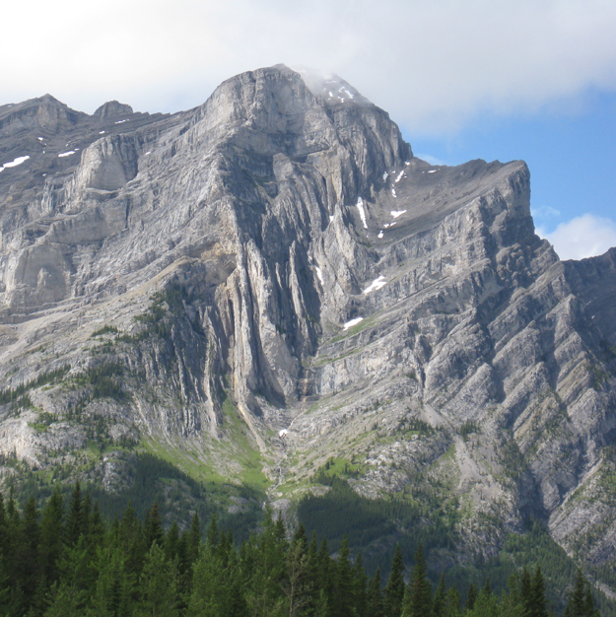
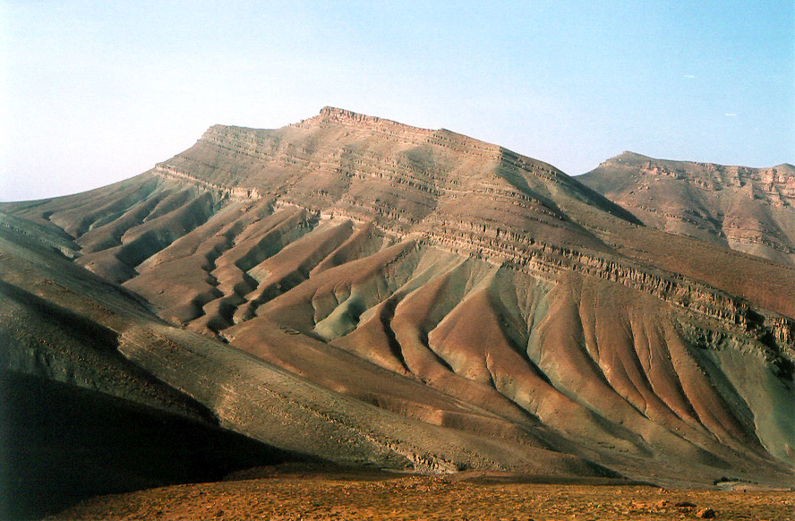
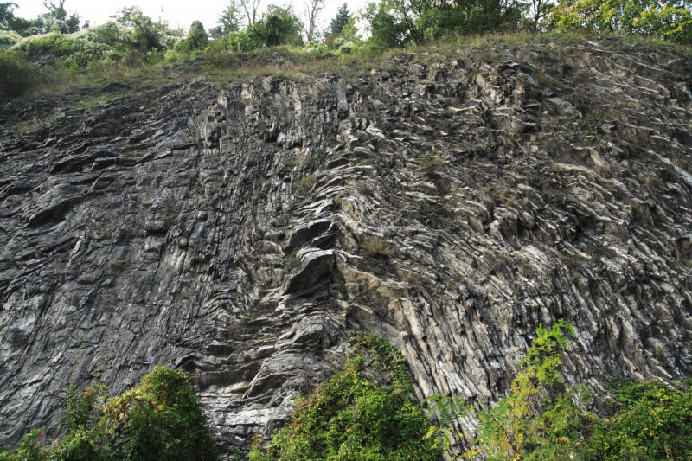
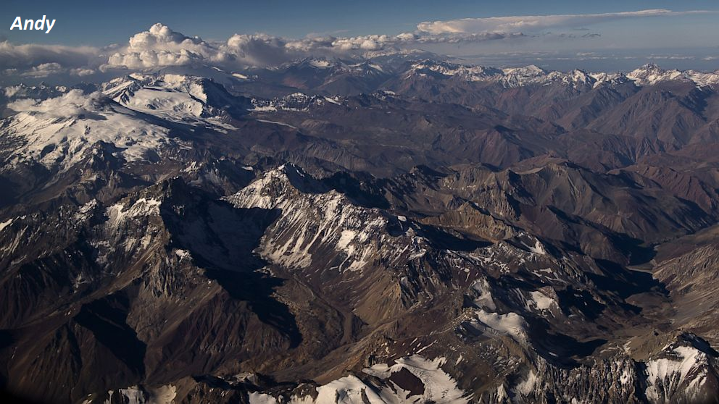
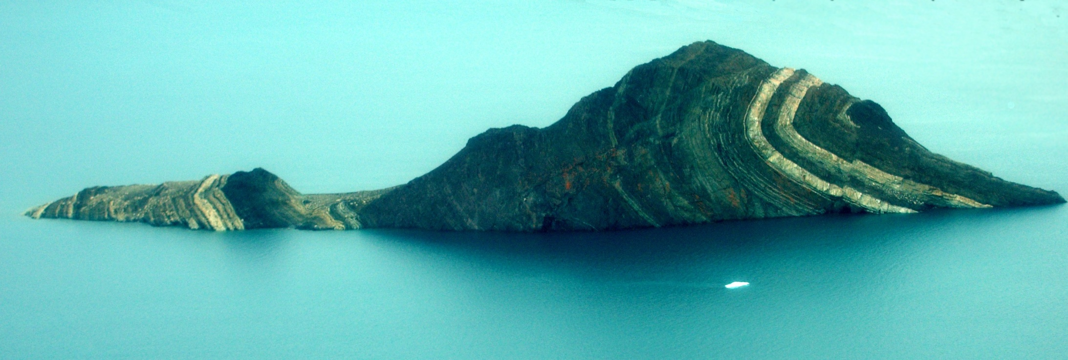

Slide 11
C) Kerné pohoří
vznikají rozpraskáním zemské kůry vlivem působením bočních sil
zlomy omezují části zemské kůry, které se nazývají kry
vysokým tlakem uvnitř Země jsou některé kry vysunuty vzhůru a jiné naopak poklesnou dolů
vznik kerného pohoří

Slide 12


Vznik kerného pohoří
HRÁSŤ
PŘÍKOP
Spustit animaci

Slide 13
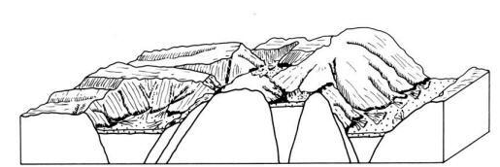
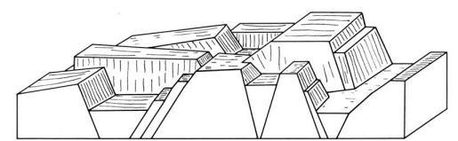
Vznik kerného pohoří

Slide 14
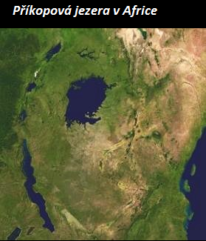
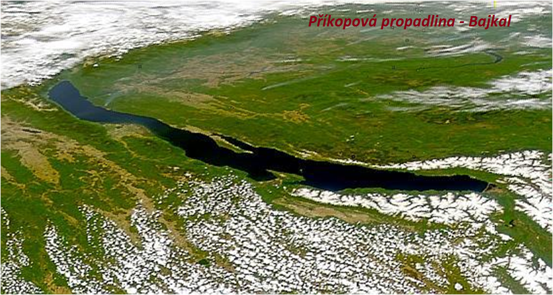
Příkopové propadliny zatopené vodou – příkopová jezera

Slide 15
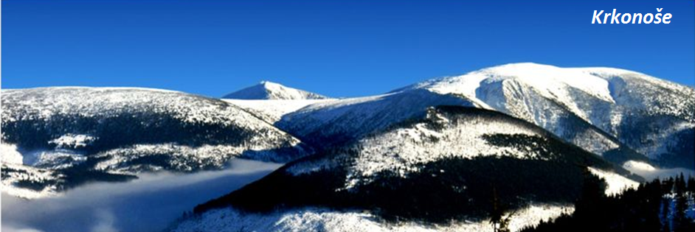
Příklady kerných pohoří u nás
Krkonoše
Krušné hory

Slide 16
Použité zdroje
http://www.shopdata.com/images/EarthRotationAnimation_001.gif
http://www.vsudedobre.cz/kontinenty-foto/animace.gif
http://tastea.cz/wp-content/uploads/2013/03/Mount_Bromo_Java-Sara-Marlow.jpg
http://upload.wikimedia.org/wikipedia/commons/thumb/b/bd/Caldera_Mt_Tambora_Sumbawa_Indonesia.jpg/800px-Caldera_Mt_Tambora_Sumbawa_Indonesia.jpg
http://upload.wikimedia.org/wikipedia/commons/e/ef/Ceske-Stredohori.jpg
http://upload.wikimedia.org/wikipedia/commons/a/ae/Caledonian_orogeny_fold_in_King_Oscar_Fjord.jpg
http://blogs.agu.org/mountainbeltway/files/2011/09/kidd1.jpg
http://www.cestopisy.xf.cz/cestovani/maroko2001/atlas.jpg
http://geologie.vsb.cz/geologie/KAPITOLY/6_GEO_STRUKTURY/6_geol_struktury_soubory/image019.jpg
http://www.mundo.cz/sites/default/files/images/cerna-hora/cerna-hora-durmitor-vrasy.jpg
http://www.barrandien.cz/data/galerie/barrandien/021_vrasy_barrandovske_skaly.jpg
http://a.abcnews.com/images/ABC_Univision/gty_andes_mountains_16x9_992.jpg
http://villahubertus.cz/images/krkonose/krkonose.jpg
http://geologie.vsb.cz/geomorfologie/Prednasky/4_obrazky/4_27_zlom_relief.jpg
http://www.quido.cz/priroda/obrazky/bajkal_1_v.jpg
http://upload.wikimedia.org/wikipedia/commons/2/2c/GreatLakesAfrica.jpg

